Slide 1
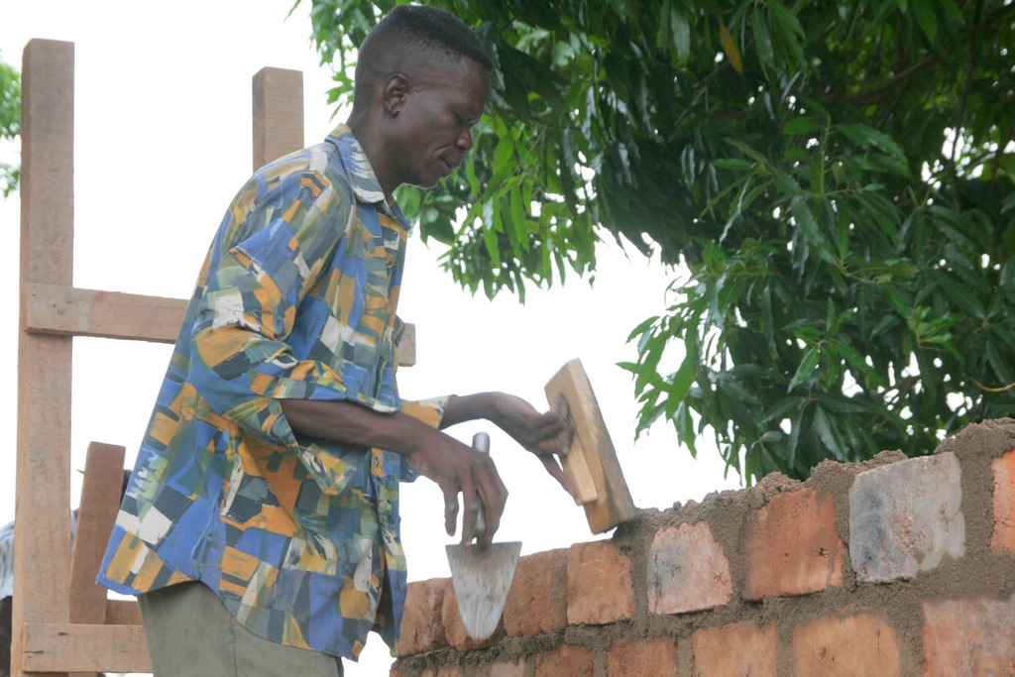
Week 3: Bouwen – dag 2 sorteerspel – is dit metselen?
Foto 3.1
Notes:
Bron: http://commons.wikimedia.org/wiki/File:Bricklayer.jpg
Auteur: Brice Blondel for HDPTCAR (hdptcar.net)
Licentie:Creative Commons Attribution 2.0 Generic

Slide 2
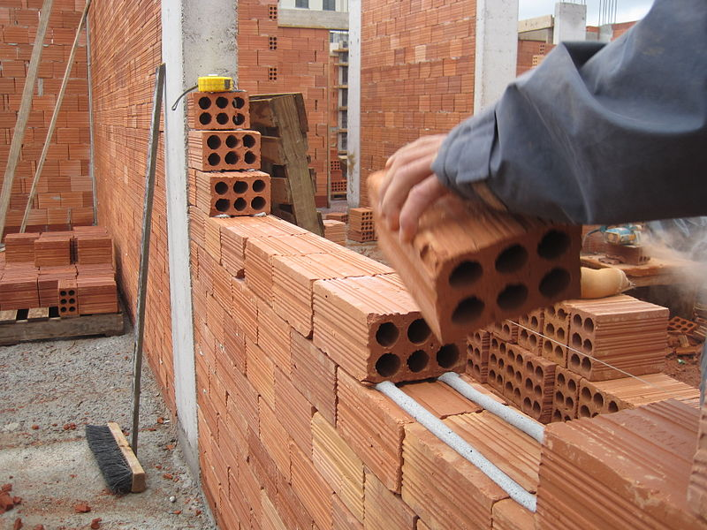
Week 3: Bouwen – dag 2 sorteerspel – is dit metselen?
Foto 3.2
Notes:
Bron: http://commons.wikimedia.org/wiki/File:Assentamento_com_argamassa_polim%C3%A9rica.JPG
Auteur: MR926
Licentie: Creative Commons Attribution-Share Alike 3.0 Unported

Slide 3
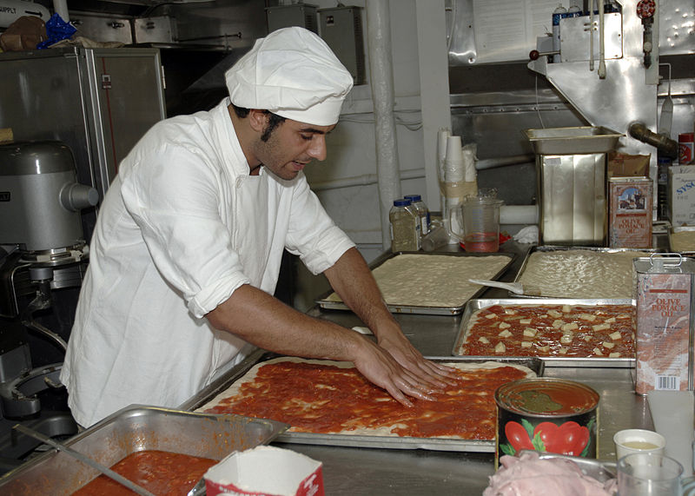
Week 3: Bouwen – dag 2 sorteerspel – is dit metselen?
Foto 3.3
Notes:
Bron: http://commons.wikimedia.org/wiki/File:US_Navy_050629-N-6616W-003_An_Italian_cook_assigned_to_the_Italian_Ship_ITS_Granatiere_(F585),_make_pizza_aboard_the_amphibious_transport_ship_USS_Nashville_(LPD_13).jpg
Auteur: U.S. Navy photo by Photographer's Mate 2nd Class Steven J. Weber
Licentie: This file is a work of a sailor or employee of the U.S. Navy, taken or made as part of that person's official duties. As a work of the U.S. federal government, the image is in the public domain.

Slide 4
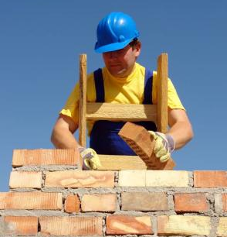
Week 3: Bouwen – dag 2 sorteerspel – is dit een architect?
Foto 3.4
Notes:
Bron: http://www.dreamstime.com/stock-images-mason-work-image5530734
Auteur: Roman Milert
Licentie: royalty-free foto

Slide 5

Week 3: Bouwen – dag 2 sorteerspel – is dit een architect?
Foto 3.5
Notes:
Bron: http://pixabay.com/en/engineer-architect-person-plans-296438/
Auteur: Nemo
Licentie: CC0 Public Domain

Slide 6

Week 3: Bouwen – dag 2 sorteerspel – is dit een architect?
Foto 3.6
Notes:
Foto: https://openclipart.org/detail/191036/architect-with-compass-and-ruler-by-loveandread-191036
Auteur: loveandread
Licentie: Public Domain https://openclipart.org/share

Slide 7
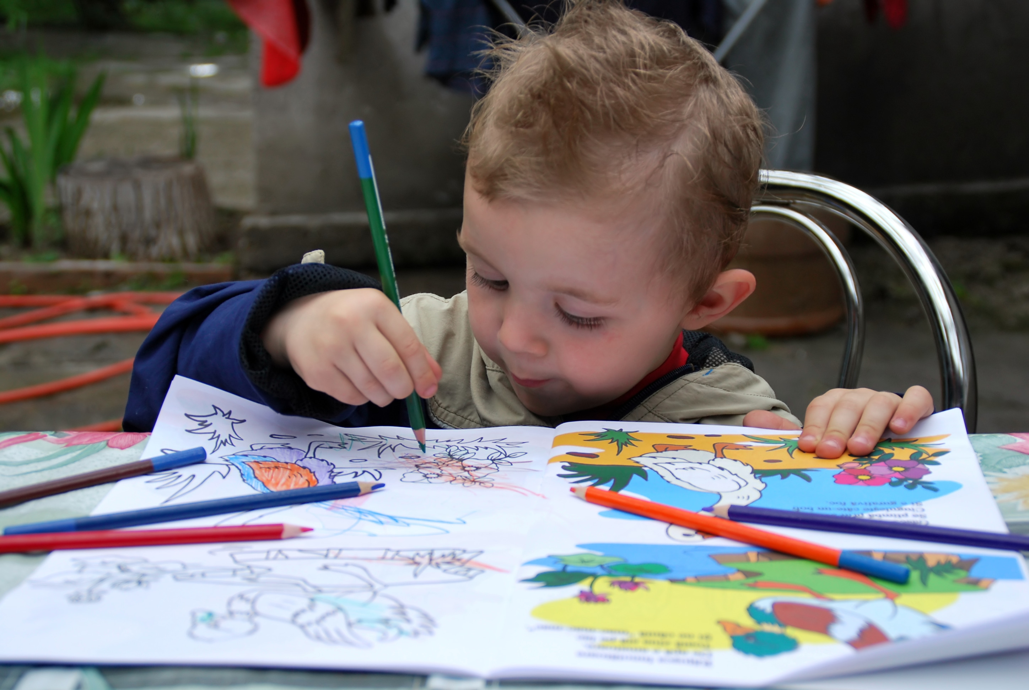
Week 3: Bouwen – dag 2 sorteerspel – is dit een architect?
Foto 3.7
Notes:
Bron: http://www.freeimages.com/photo/1392682
Auteur: alesia17
Licentie: http://www.freeimages.com/help/7_2

Slide 8
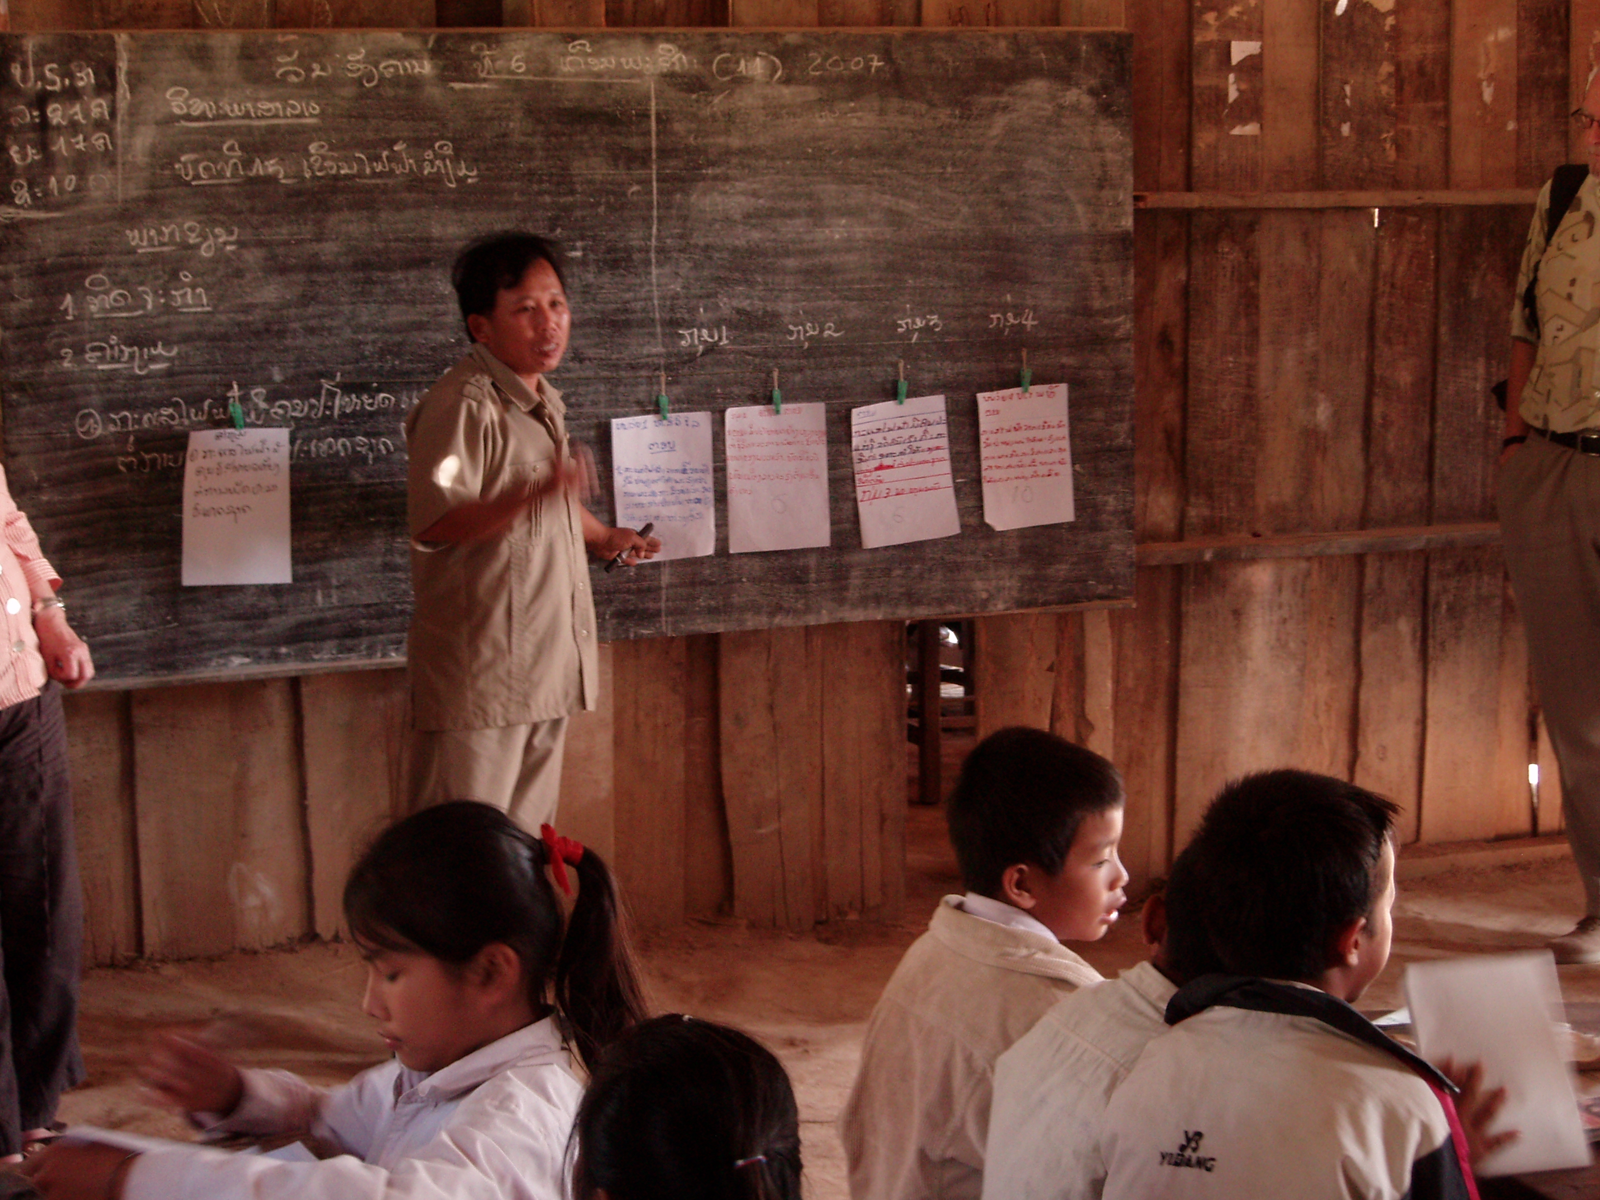
Week 3: Bouwen – dag 2 sorteerspel – is dit een loodgieter?
Foto 3.8
Notes:
Bron: http://commons.wikimedia.org/wiki/File:Teacher_in_Laos.jpg
Auteur: Masae
Licentie: Public Domain

Slide 9

Week 3: Bouwen – dag 4 sorteerspel – is dit een loodgieter?
Foto 3.9
Notes:
Bron: http://pixabay.com/nl/flat-icon-monteur-reparatie-35611/
Auteur: Nemo
Licentie: CC0 Public Domain

Slide 10
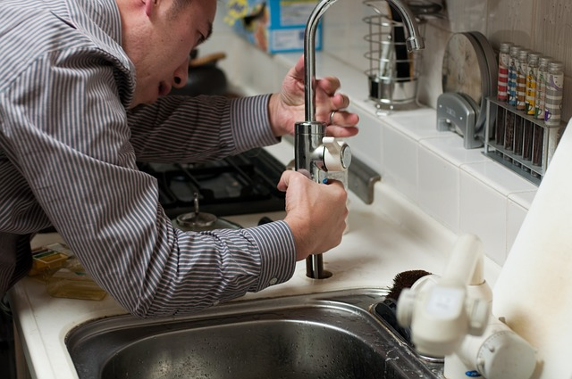
Week 3: Bouwen – dag 2 sorteerspel – is dit een loodgieter?
Foto 3.10
Notes:
Bron: http://pixabay.com/nl/loodgieter-toets-instrument-228010/
Auteur: fran1
Licentie: CC0 Public Domain

Slide 11
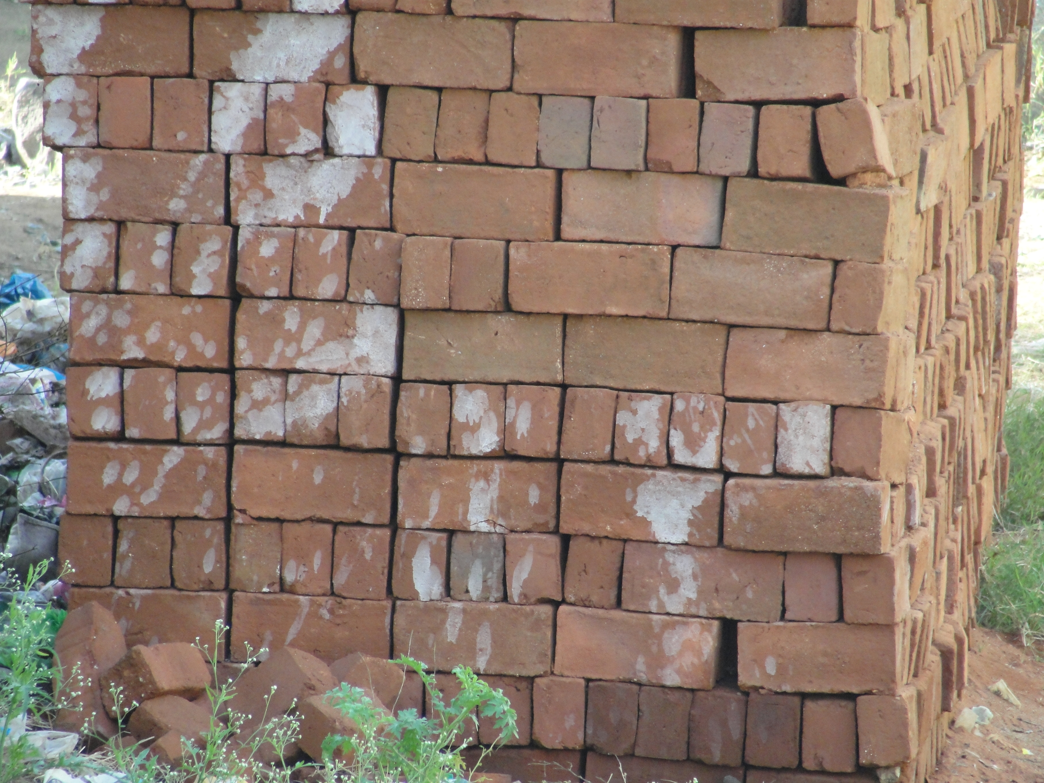
Week 3: Bouwen – dag 4 sorteerspel – zijn dit bakstenen?
Foto 3.11
Notes:
Bron: http://commons.wikimedia.org/wiki/File:A_brick_array.JPG
Auteur: Thamizhpparithi Maari
Licentie: Creative Commons Attribution-Share Alike 3.0 Unported

Slide 12
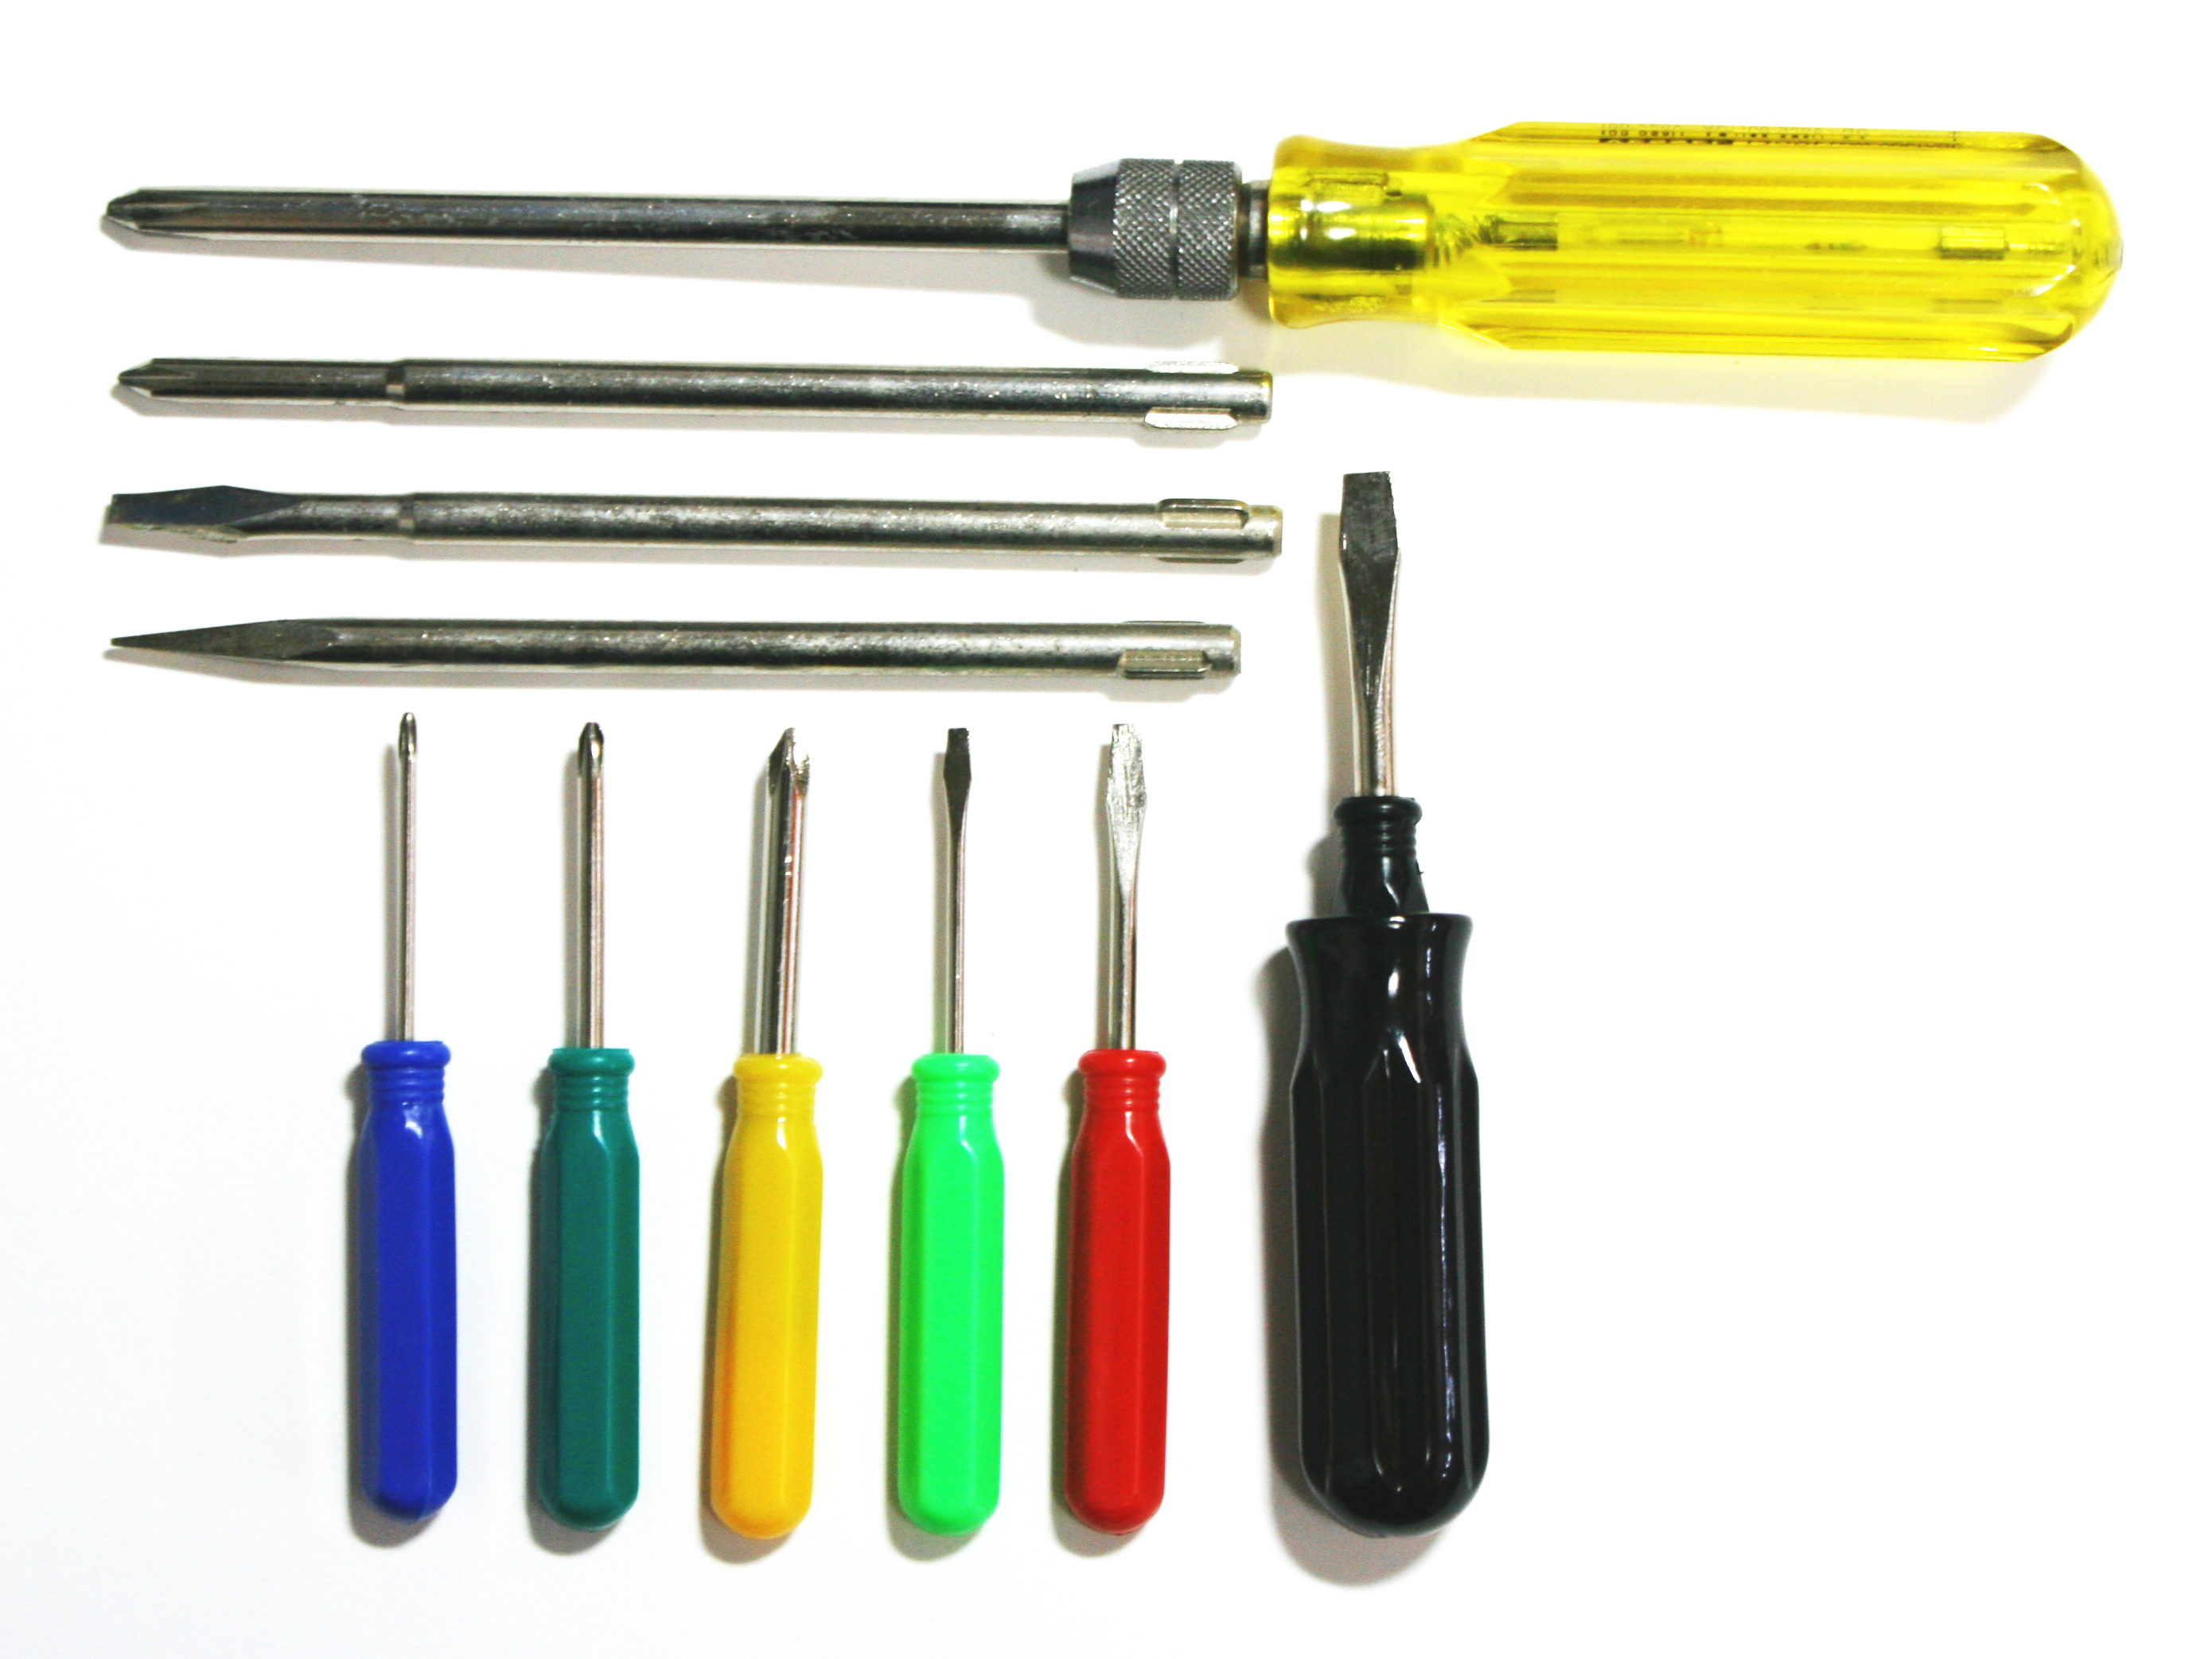
Week 3: Bouwen – dag 4 sorteerspel – zijn dit bakstenen?
Foto 3.12
Notes:
Bron: http://commons.wikimedia.org/wiki/File:Driver_tools.jpg
Auteur: Aney
Licentie: Creative Commons Attribution-Share Alike 3.0 Unported

Slide 13
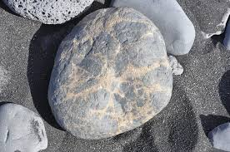
Week 3: Bouwen – dag 4 sorteerspel – zijn dit bakstenen?
Foto 3.13
Notes:
Bron: http://pixabay.com/nl/steen-strand-zand-zee-kiezelsteen-19342/
Licentie: CC0 Public Domain

Slide 14
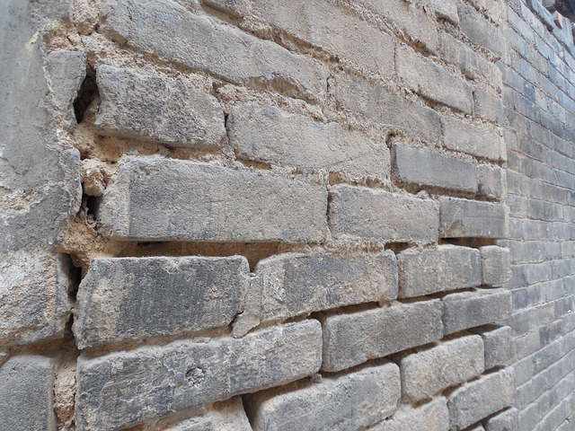
Week 3: Bouwen – dag 4 sorteerspel – zijn dit bakstenen?
Foto 3.14
Notes:
Bron: http://pixabay.com/nl/bakstenen-muur-dorp-grijs-oude-186565/
Auteur: Jing
Licentie: CC0 Public Domain

Slide 15
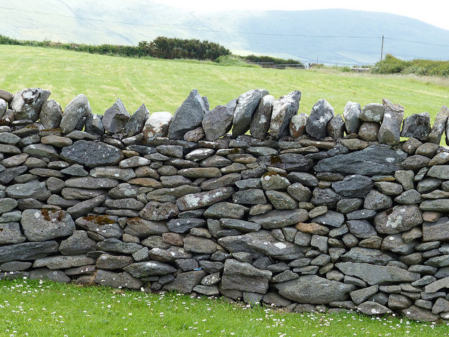
Week 3: Bouwen – dag 4 sorteerspel – zijn dit bakstenen?
Foto 3.15
Notes:
Bron: http://www.flickr.com/photos/bgwashburn/14627321071/in/photolist-ohyQWT-n5o6dU-6cHEuz-cZ2b71-kqRx1t-oWvJ1H-5nDZDS-kP5LGg-aYELnX-fAz8Zs-9Z4uZV-a5eJ93-cZ1K9o-ddXG41-ho7Cf-miFN8q-a7Ug9V-eCNjCb-eCK1U2-kruKBX-asN1Xz-7cxxiC-opJtvZ-nmS3Hw-5cyKjg-7XdJ4Q-nyB9nZ-9iUZPa-bGyWNB-9B2azo-coCiwh-9Z7cpm-ay4hDY-7by6bz-egJ3Jw-94qG5S-6H8T9T-a5bT6g-FZ6QM-mvwNuH-bxvKBw-aLTW5g-nQLjJo-uTNng-mK5av-9Urour-9iTwDn-knG6T8-57puHc-9iUhh8
Auteur: brian washburn
Licentie: Some rights reserved

Slide 16
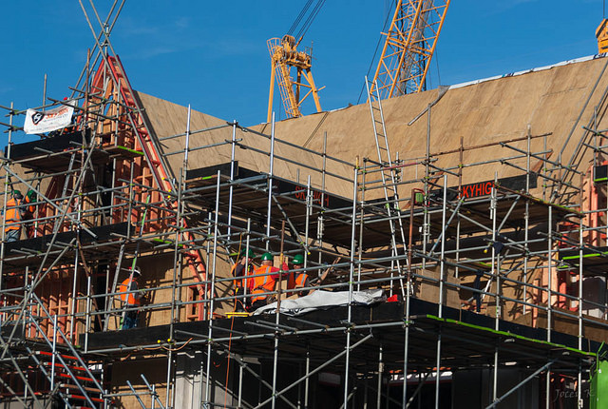
Week 3: Bouwen – dag 4 sorteerspel – is dit een stelling?
Foto 3.16
Notes:
Bron: http://www.flickr.com/photos/joceykinghorn/14423921747/in/photolist-nYAnpZ-6quMdx-7jz9b-5TMzLh-a1P1Xi-a1RTrf-9T2e92-a1RSPb-a1RSYQ-4q3kic-a1aeF-a1RSAq-a1RSwq-agkiTj-9T53uQ-ospYXQ-9Dx6vA-dPkAL-ojKCem-8MmSeX-cpFUnN-kyJA59-ojKbmG-4D4yC5-7yUWAD-mKcqpW-6tLThD-cXHqRJ-9SDqLK-8Qwzi5-73XuRf-73Xv1j-a1RSwY-9T4HUU-nHZbvd-8s9e7i-9T52H5-eNdDX-68N47j-dAy5Ed-9T2e1F-8ykFai-aScQLx-4GGjYU-fixyi-77oZiF-6XL1QJ-aV1tGV-5X15N-4CN3gX
Auteur: Jocelyn Kinghorn
Licentie: https://creativecommons.org/licenses/by-sa/2.0/

Slide 17
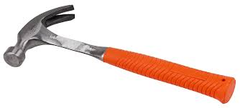
Week 3: Bouwen – dag 4 sorteerspel – is dit een stelling?
Foto 3.17
Notes:
Bron: http://commons.wikimedia.org/wiki/File:Claw-hammer.jpg
Auteur: Evan-Amos
Licentie: I, the copyright holder of this work, release this work into the public domain.

Slide 18
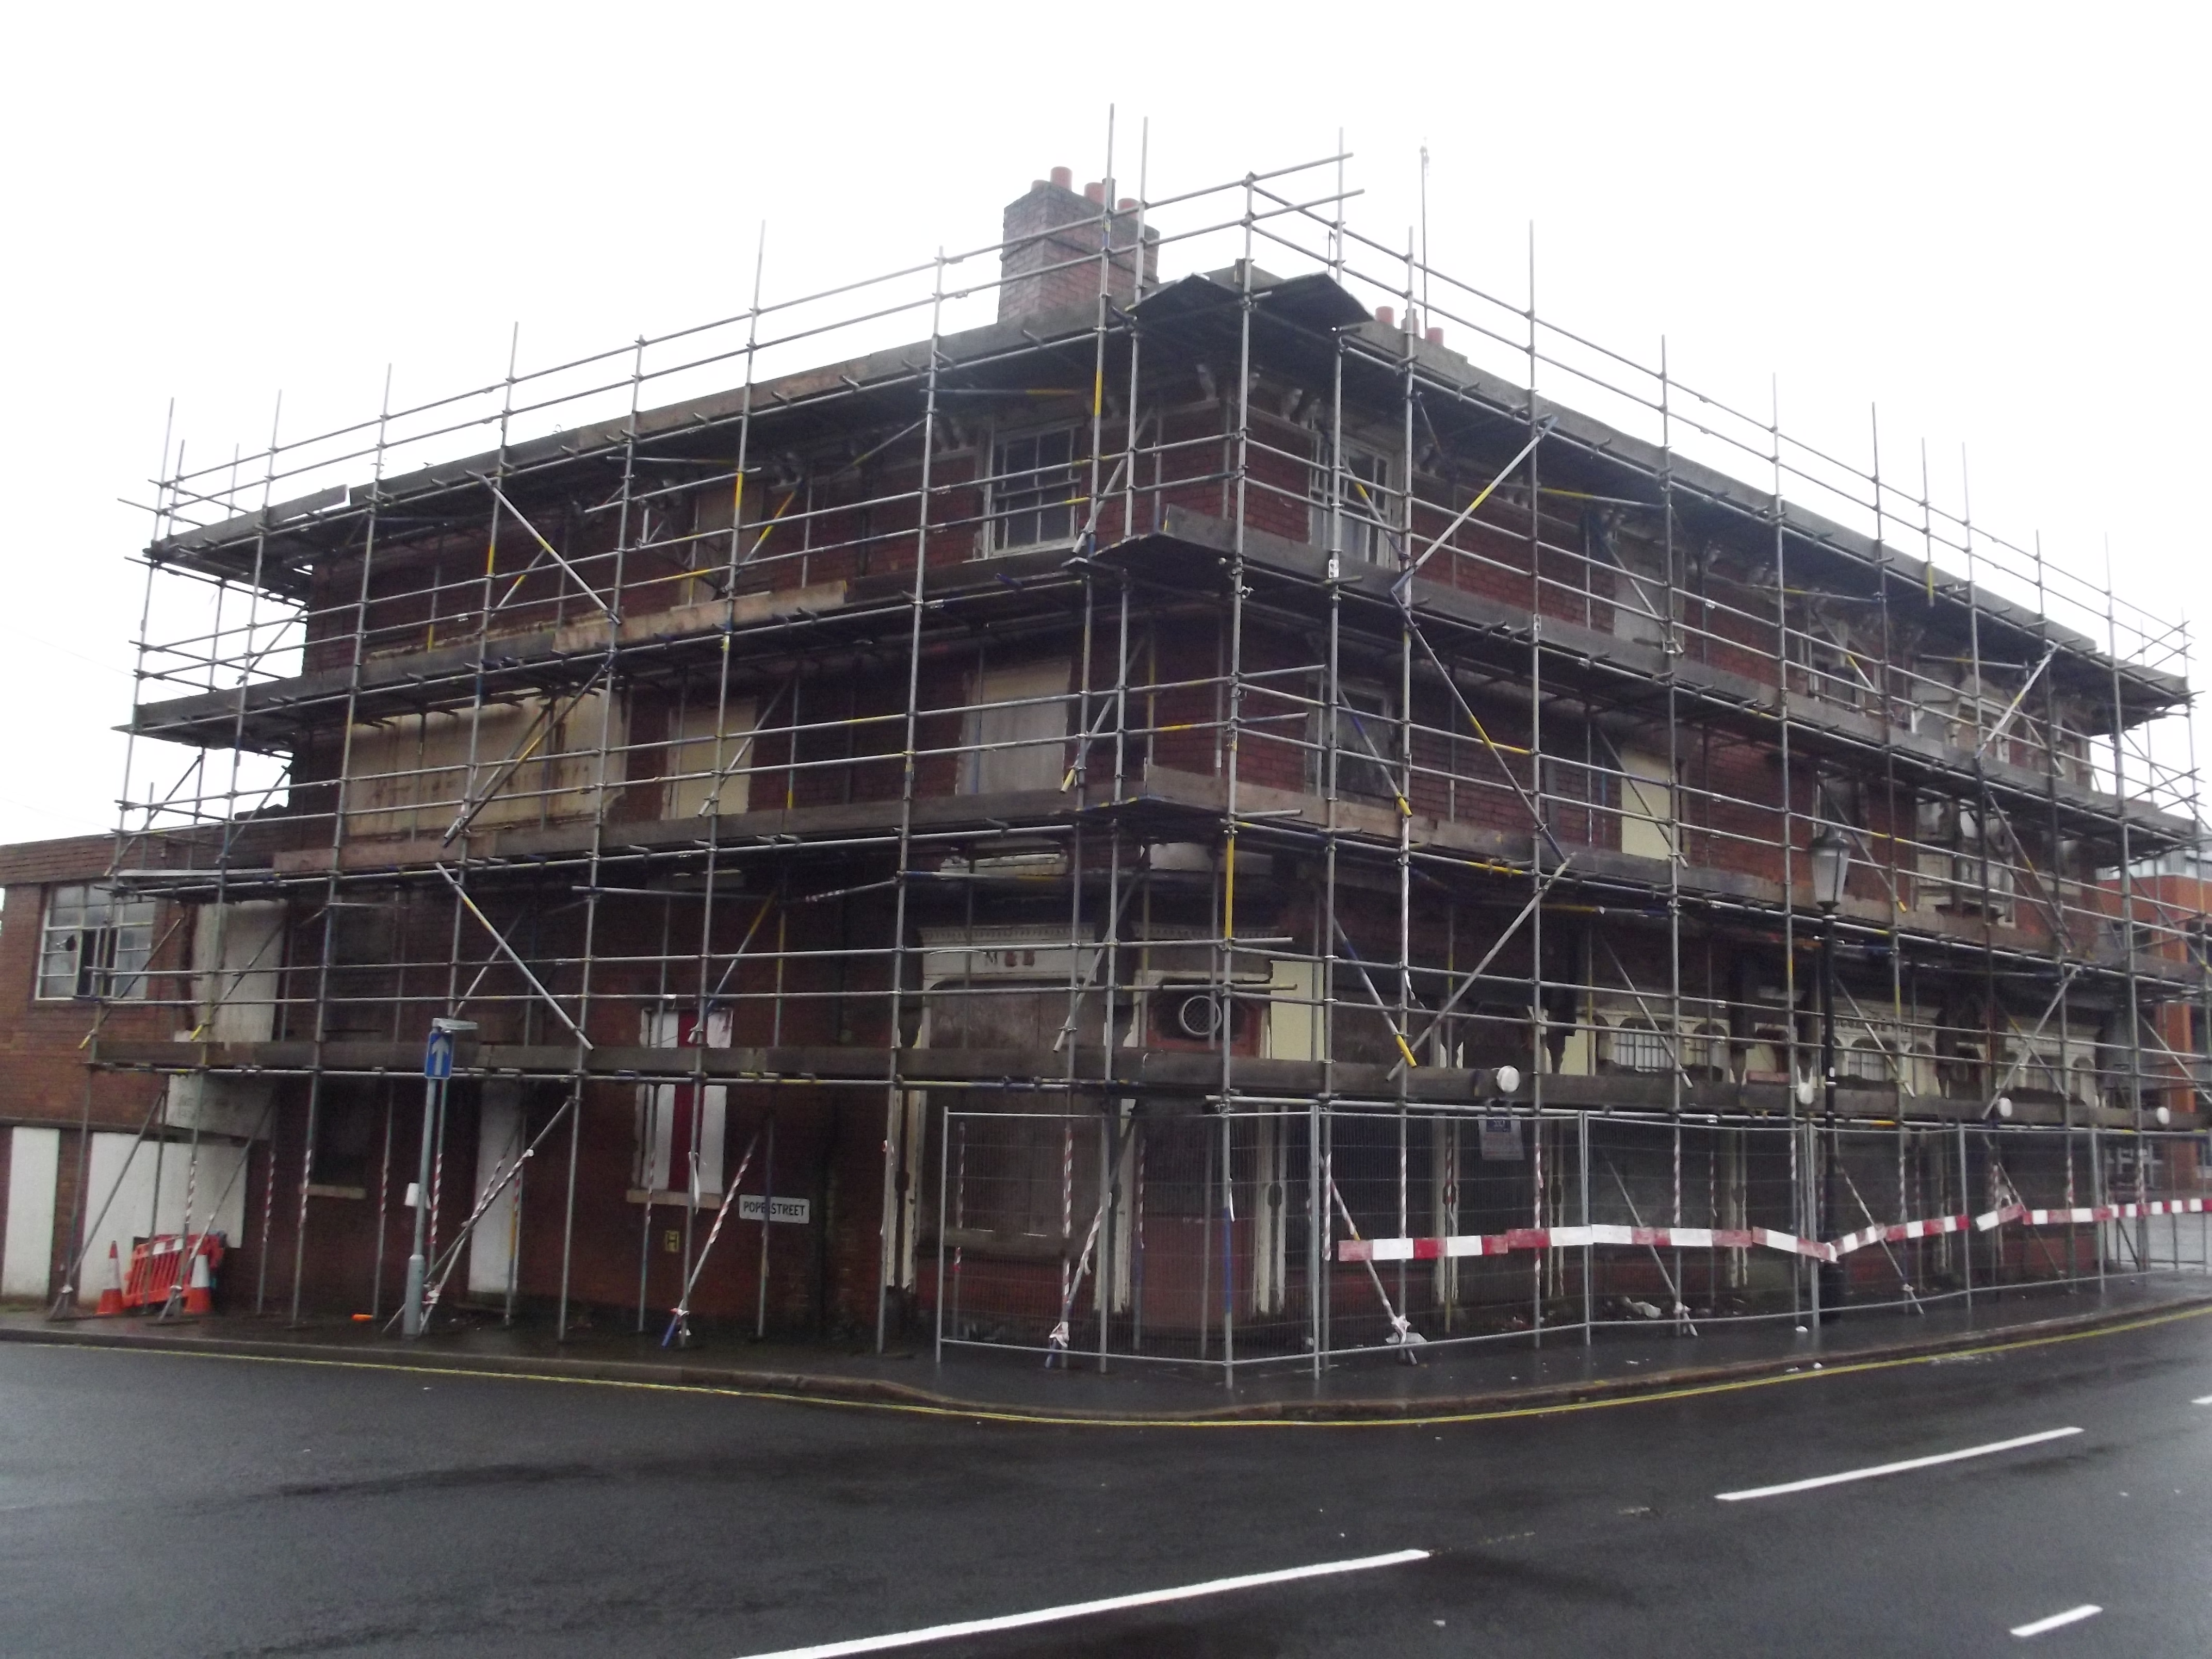
Week 3: Bouwen – dag 4 sorteerspel – is dit een stelling?
Foto 3.18
Notes:
Bron: https://www.flickr.com/photos/ell-r-brown/8321944246/in/pool-thepubspfbirminghamengland
Auteur: Elliott Brown
Licentie: https://creativecommons.org/licenses/by/2.0/

Slide 19
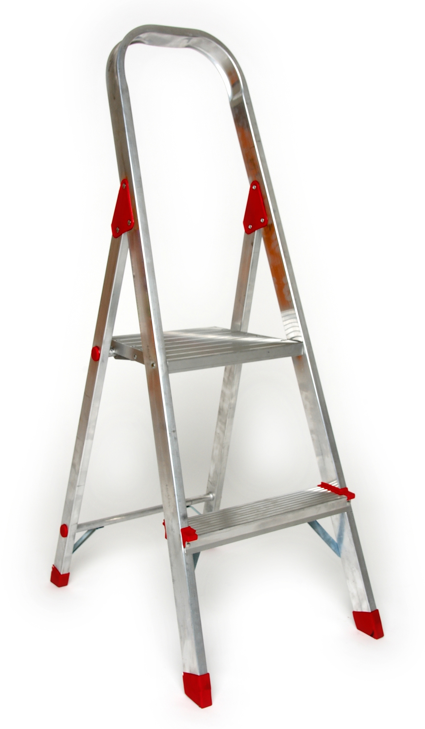
Week 3: Bouwen – dag 4 sorteerspel – is dit een stelling?
Foto 3.19
Notes:
Bron: http://www.freeimages.com/photo/1185444
Auteur: Uploaded by frecuencia
Licentie: http://www.freeimages.com/help/7_2

Slide 20
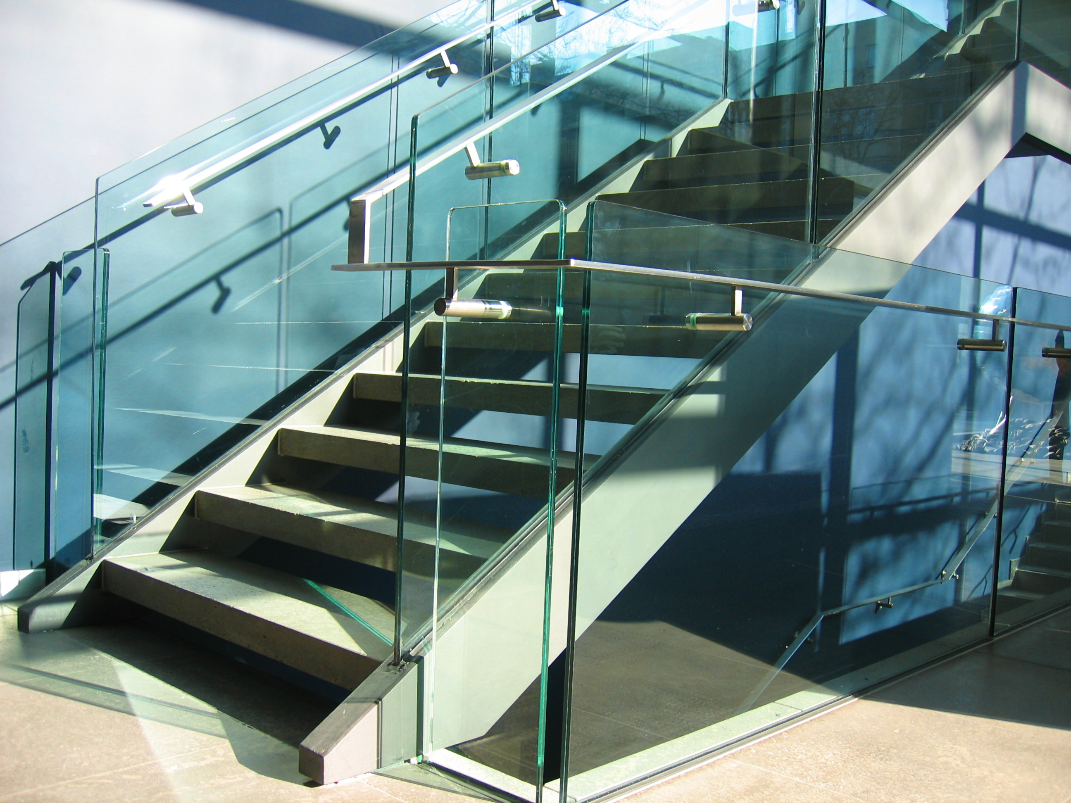
Week 3: Bouwen – dag 4 sorteerspel – is dit een stelling?
Foto 3.20
Notes:
Bron: http://www.freeimages.com/photo/1392575
Auteur: Ayla87
Licentie: http://www.freeimages.com/help/7_2

Slide 21
Week 3: Bouwen – dag 4 sorteerspel – is dit gereedschap?
Foto 3.21
Notes:
Bron: http://commons.wikimedia.org/wiki/File:Driver_tools.jpg
Auteur: Aney
Licentie: Creative Commons Attribution-Share Alike 3.0 Unported

Slide 22
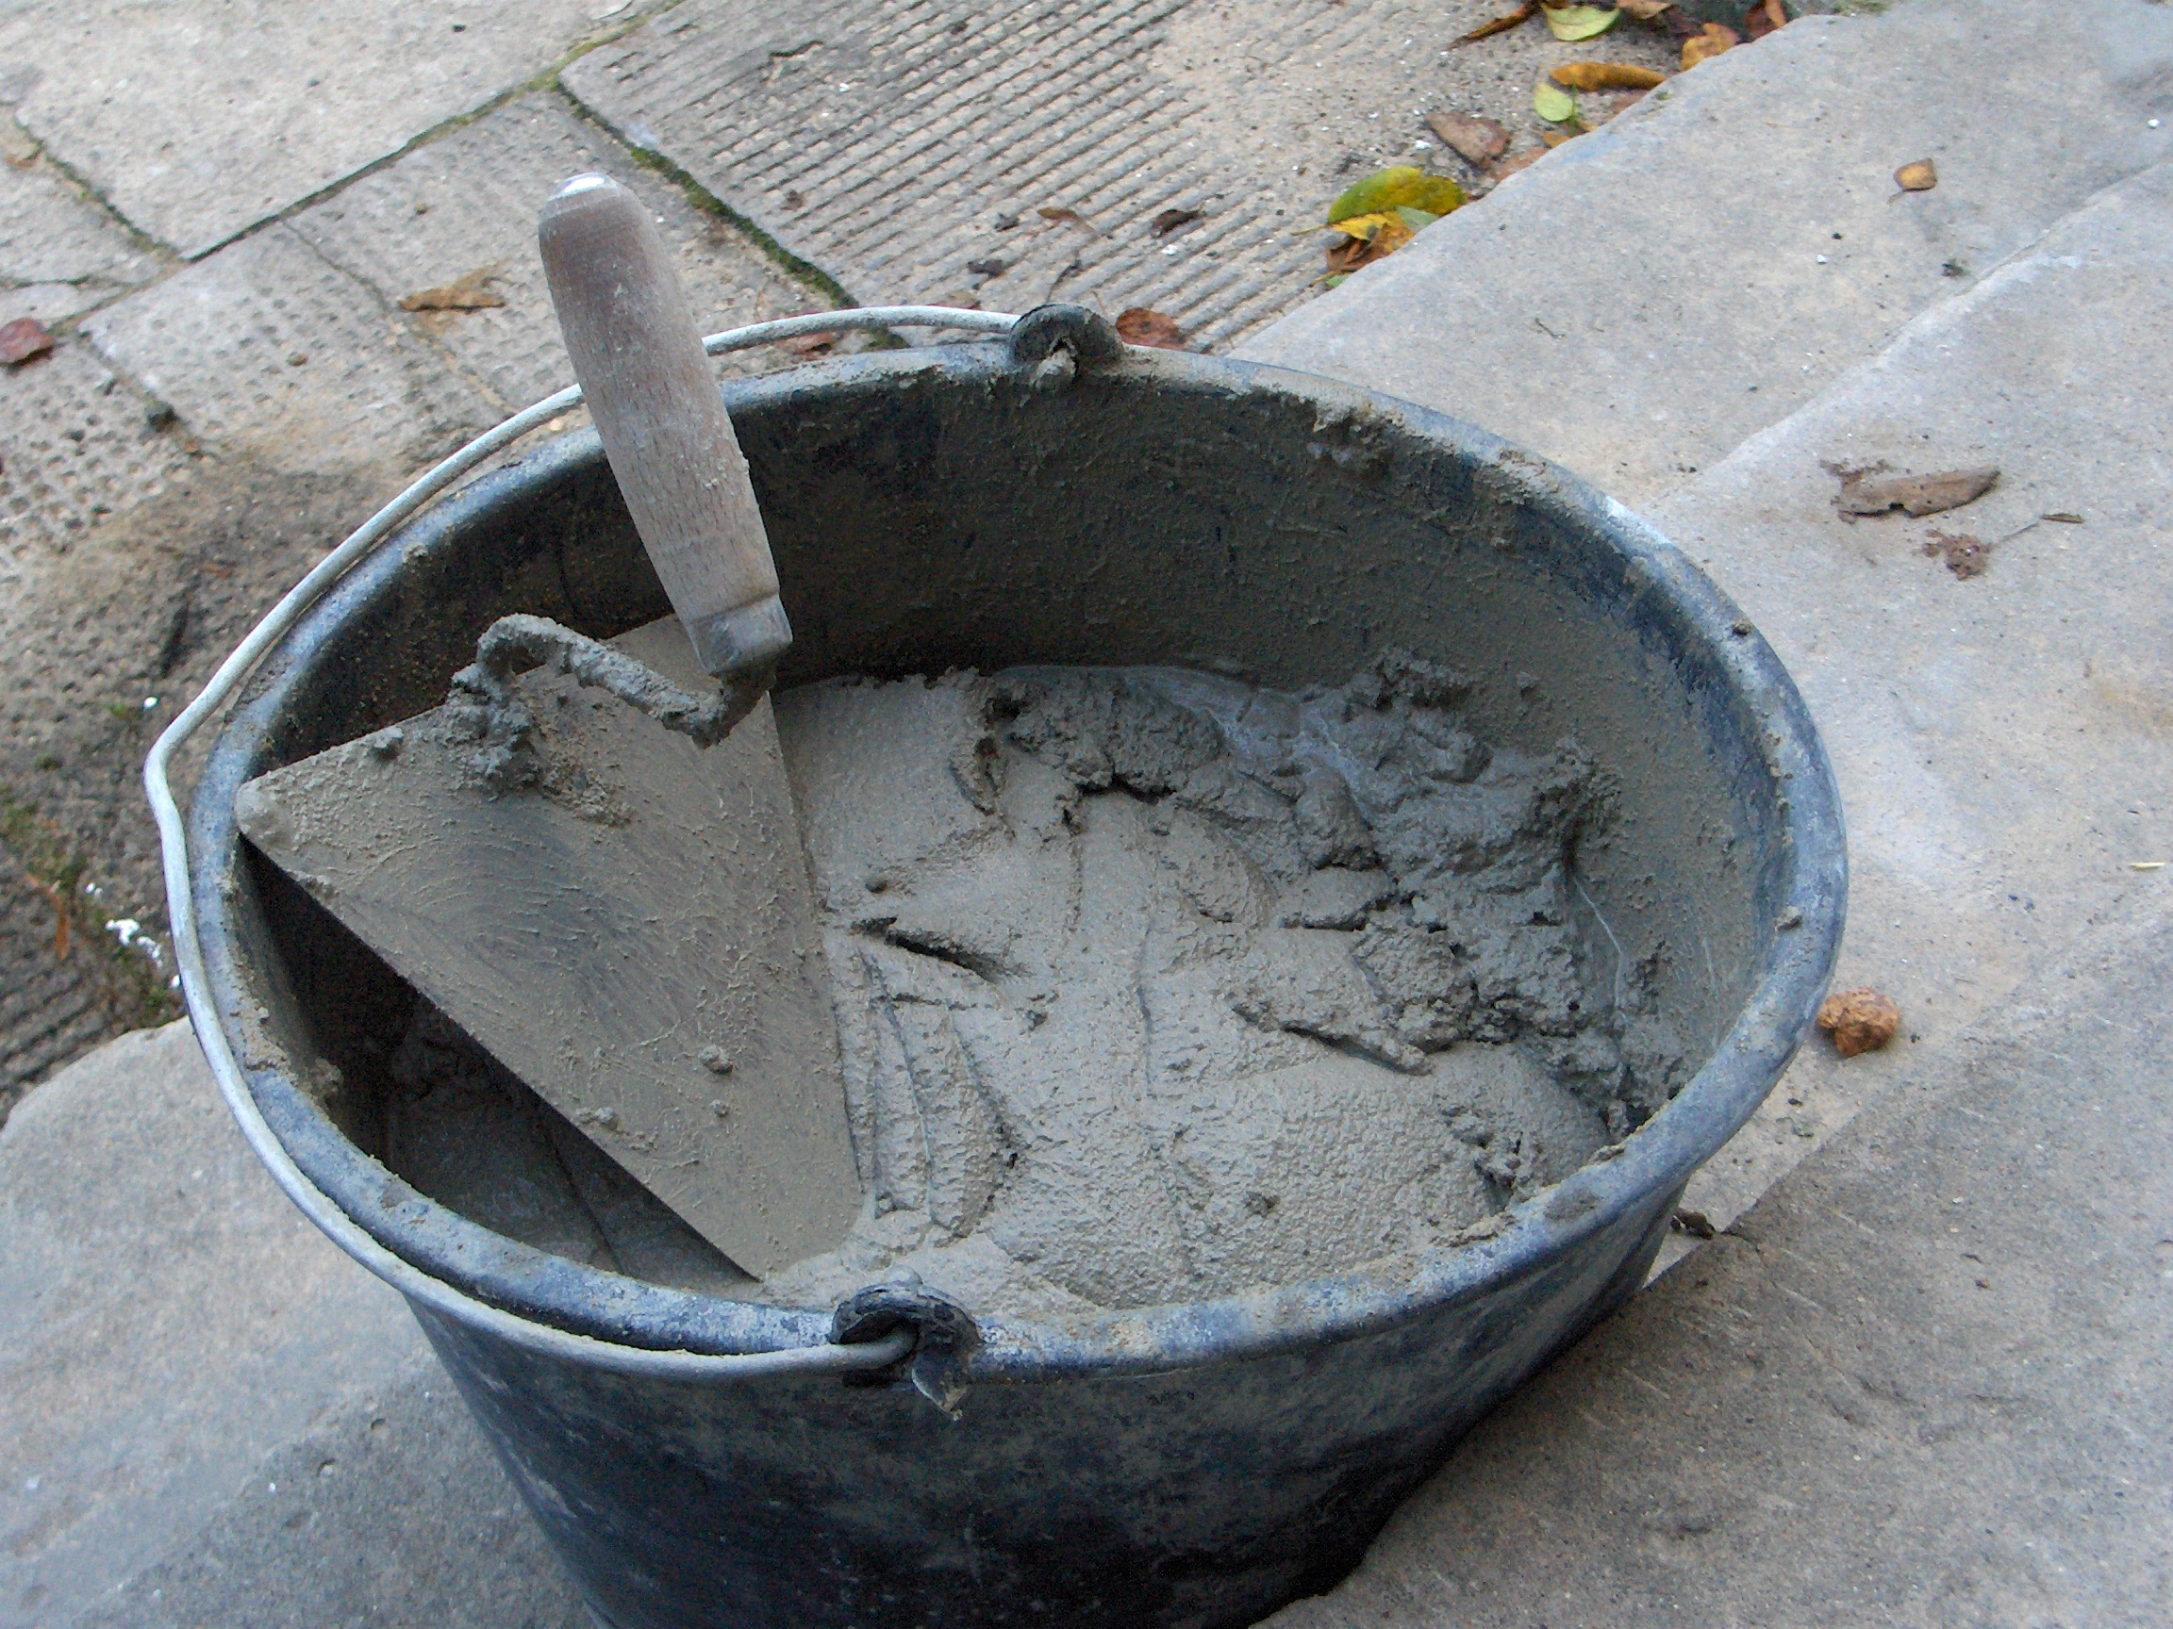
Week 3: Bouwen – dag 4 sorteerspel – is dit gereedschap?
Foto 3.22
Notes:
Bron: http://commons.wikimedia.org/wiki/File:Throwel_in_a_bucket.JPG
Auteur: Stanisław Skowron
Licentie: I, the copyright holder of this work, release this work into the public domain. This applies worldwide.

Slide 23
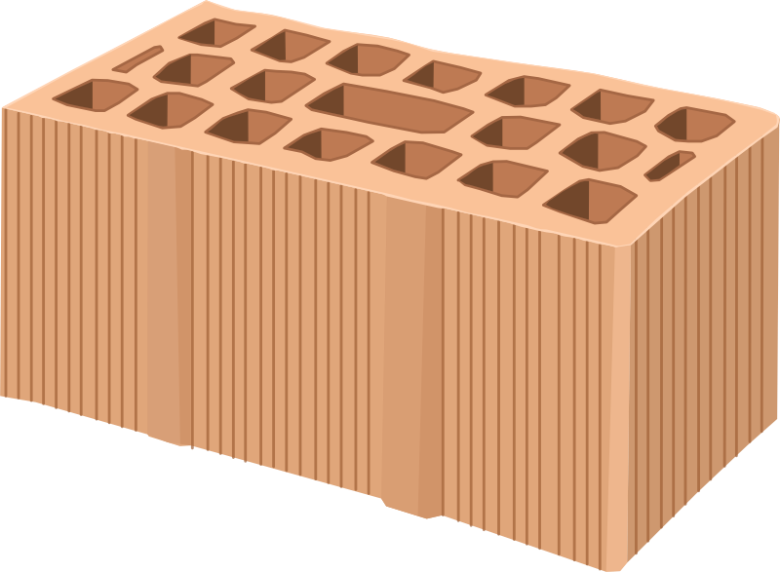
Week 3: Bouwen – dag 4 sorteerspel – is dit gereedschap?
Foto 3.23
Notes:
Bron: https://openclipart.org/detail/171435/brick-by-fabiovaleggia-171435
Auteur: fabiovaleggia
Licentie: https://openclipart.org/share

